Slide 1
Opplæringsmøte
Spørreundersøkelse til deltakerne på Trygghetstreff brannsikkerhet
05.11.2024

Slide 2
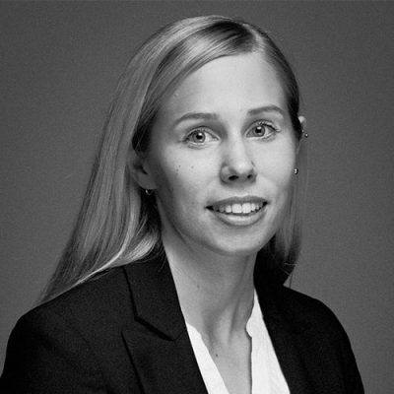
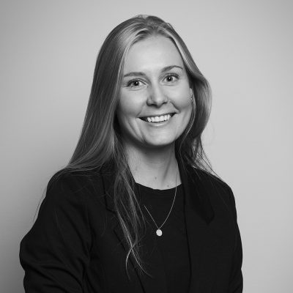
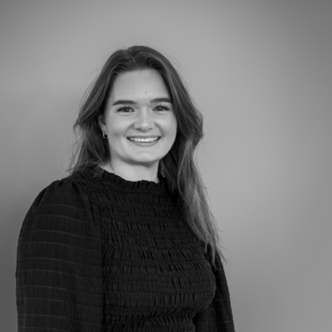
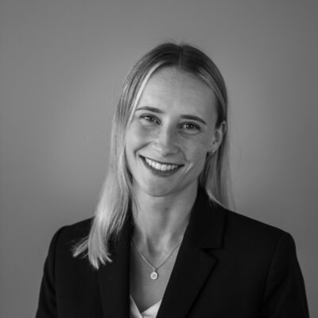
Hvem er vi?
Kaja:
Partner i Menon
Prosjekteier
Tonje:
Senioranalytiker
Prosjektleder
Kristine:
Senioranalytiker
Matilde:
Analytiker

Slide 3

Formål med møtet
Vise hvordan spørreskjemaet bør besvares/deles ut
Praktisk informasjon rundt spørreskjemaene
Svare på spørsmål
To viktige presiseringer:
  Spørreskjemaene vurderer nytten av Trygghetstreff brannsikkerhet i sin helhet, og ikke nytten av enkelttreff eller innsatsen til enkeltlokalforeninger.
  Spørreskjema til deltakere og til frivillige er like viktige for oss.

Slide 4





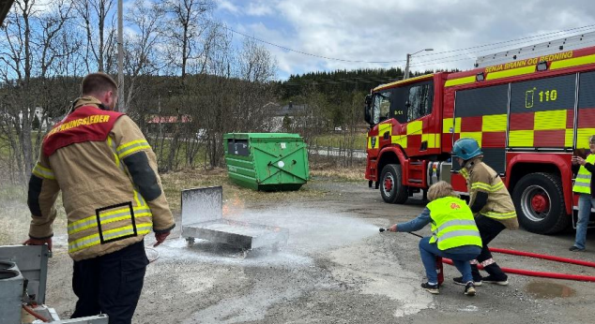
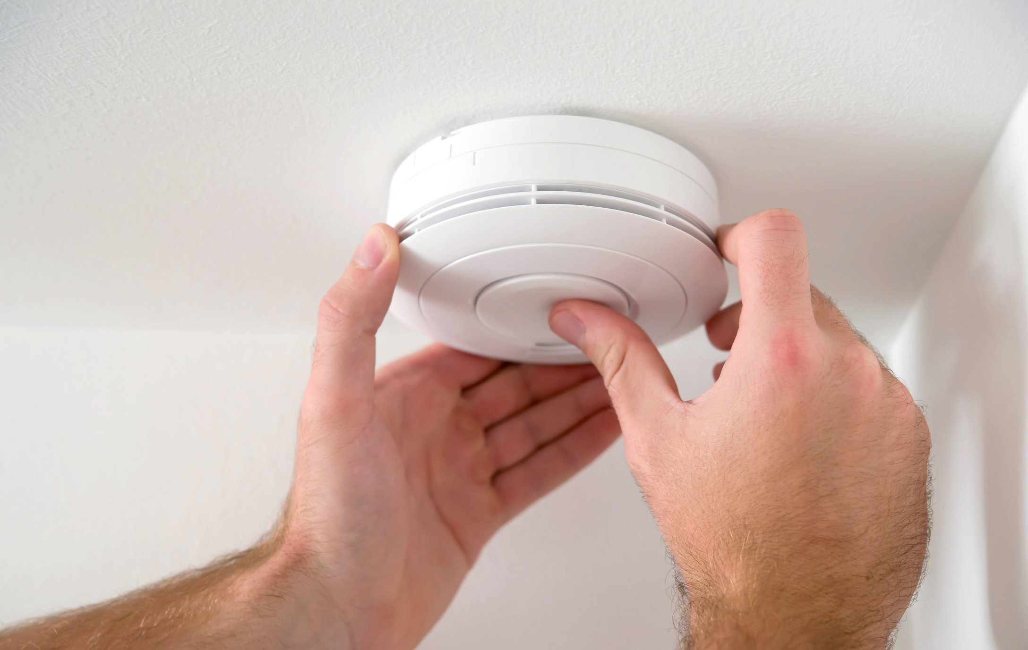
Men først – Hvorfor er spørreskjemaet viktig?
Gir oss mulighet til å dokumentere effektene av Trygghetstreffet.
Kan gjøre det lettere å videreføre opplegget og få støtte til flere Trygghetstreff senere.
Sikrer også at vi oppnår det vi ønsker.
Kan endre på hvordan vi gjør ting underveis og gjøre treffene enda bedre.

Slide 5
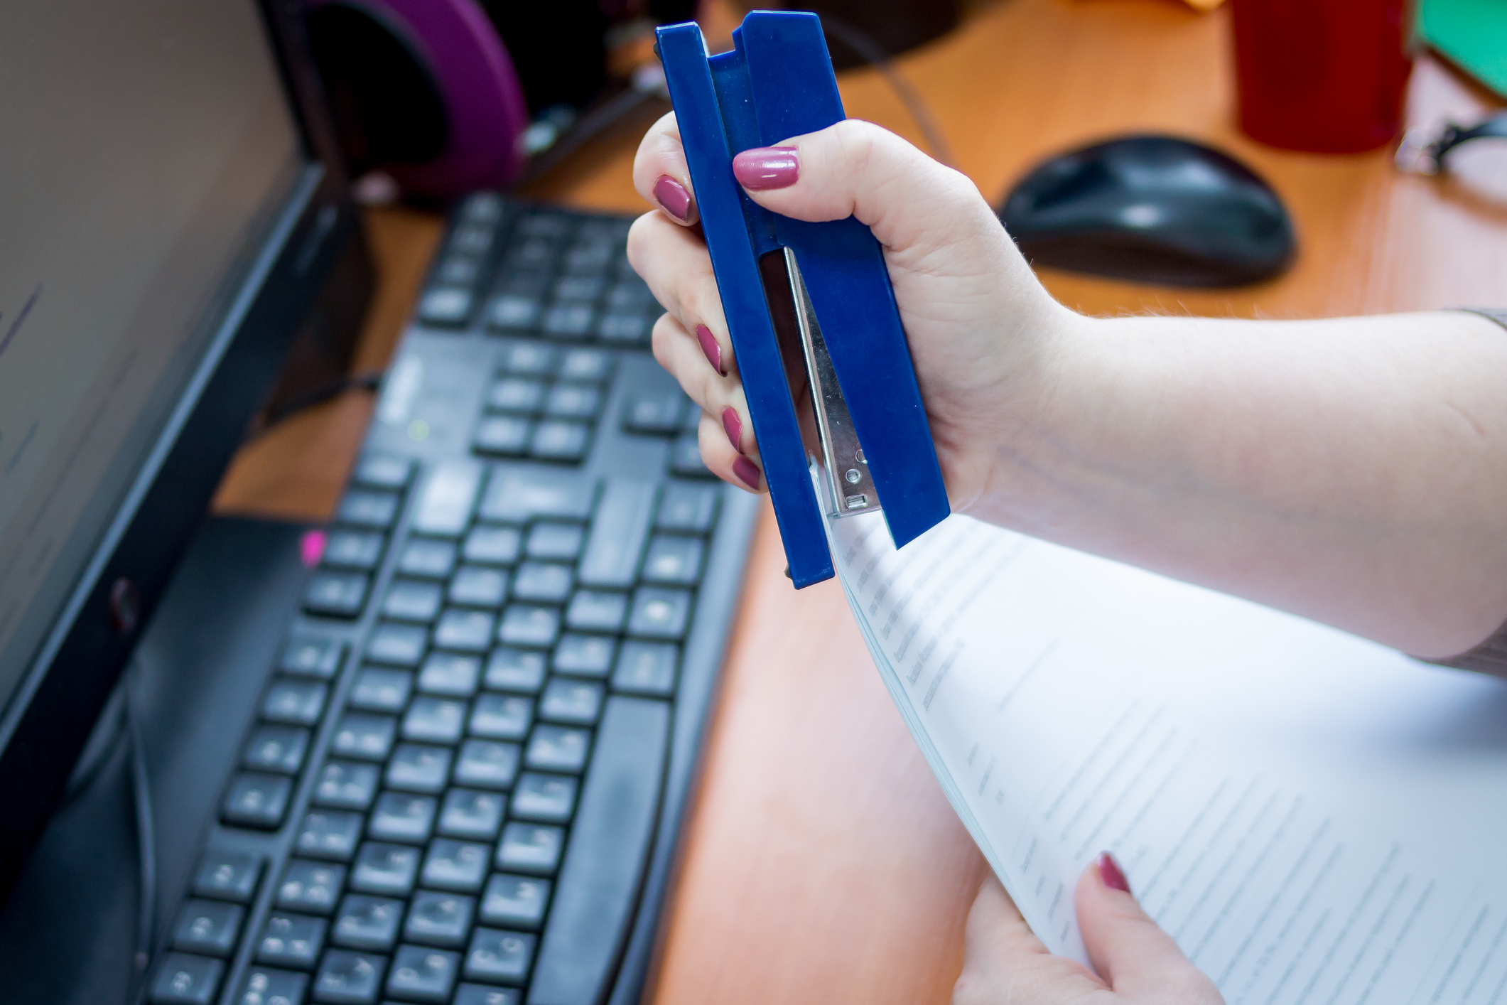
Hva trenger dere å gjøre?
Før trygghetstreffet:
  Printe ut skjemaer.
  Stifte sammen skjemaer.
  Ta med penner.
Underveis på treffet:
  Opplyse tidlig om at det vil bli delt ut spørreskjema.
  Sette av tid i programmet.
  Opplyse om at skjemaet har flere sider.
Etter treff:
  Sende skjema i posten til NKS sentralt.
  hehehe

Slide 6

Hva trenger dere å gjøre?
Før trygghetstreffet:
  Printe ut skjemaer.
  Stifte sammen skjemaer.
  Ta med penner.
Underveis på treffet:
  Opplyse tidlig om at det vil bli delt ut spørreskjema.
  Sette av tid i programmet.
  Opplyse om at skjemaet har flere sider.
Etter treff:
  Sende skjema i posten til NKS sentralt.
  heheh
Eksempelprogram:
  Kl. 13-14: Brannfaglig foredrag.
  Kl. 14-14.30: Servering og mingling.
  Kl. 14.30-14.40: Spørreskjema til deltakerne.
  Kl. 14.40-15: Premieutdeling.

Slide 7
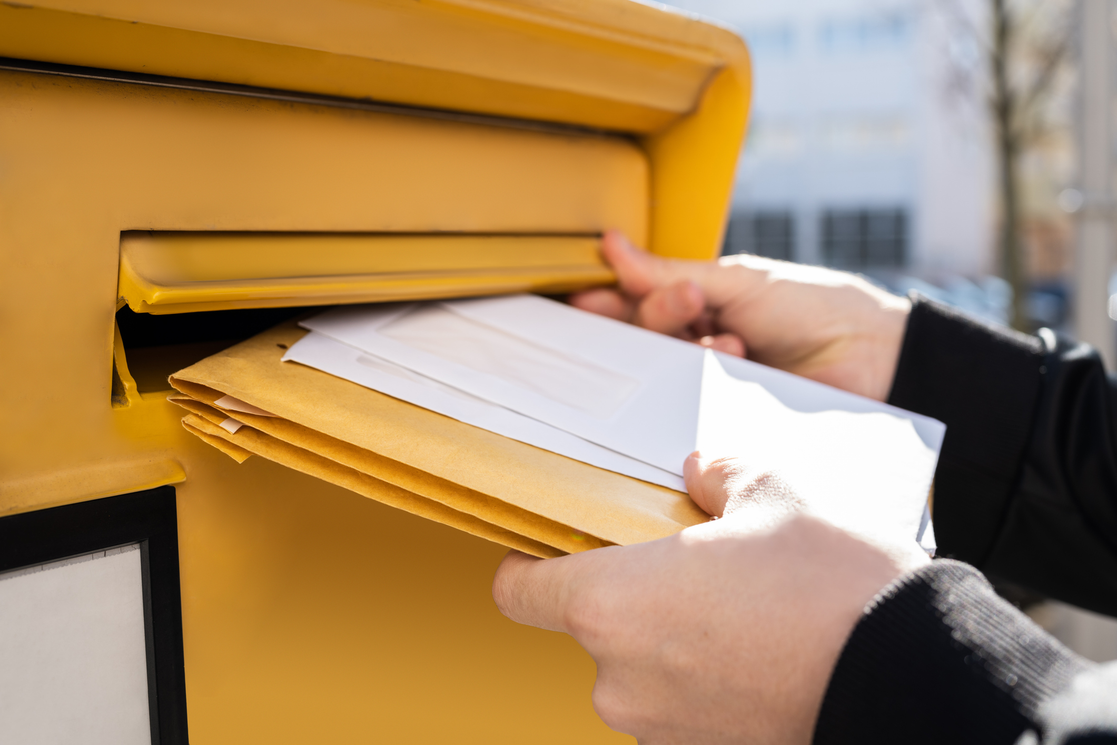
Hva trenger dere å gjøre?
Før trygghetstreffet:
  Printe ut skjemaer.
  Stifte sammen skjemaer.
  Ta med penner.
Underveis på treffet:
  Opplyse tidlig om at det vil bli delt ut spørreskjema.
  Sette av tid i programmet.
  Opplyse om at skjemaet har flere sider.
Etter treff:
  Sende skjema i posten til NKS sentralt.
  Svare på spørreskjema tilsendt på e-post.

Slide 8
Øvrig informasjon
Vi ønsker gjerne at minst halvparten av deltakerne skal svare.
Vi har full forståelse for at skjemaene medfører litt ekstraarbeid for dere, men de er svært viktige for at vi skal kunne vurdere om treffene fungerer etter hensikten.
Viktig: Vi bruker kun skjemaene til å vurdere nytten av Trygghetstreff brannsikkerhet i sin helhet, og vi vurderer ikke nytten av enkelttreff eller innsatsen til enkeltlokalforeninger.

